Slide 1
ОТЧЕТ о прохождении производственной практики по профессиональному модулю ПМ.01 Разработка программных модулей программного обеспечения компьютерных систем в период с «__» _________ 20__ г. по «__» _________ 20__ г. Специальность 09.02.07 Информационные системы и программирование
МИНИСТЕРСТВО ОБРАЗОВАНИЯ И НАУКИ
РЕСПУБЛИКИ ДАГЕСТАН
Частное профессиональное образовательное учреждение
«Республиканский полипрофессиональный колледж»
ФИО обучающегося: _Пягай Рашид Рамисович ___________
Группа: _И-СП9-23 ___________________________________
ФИО Руководителя: _Магомедова М. Н._______________________

Slide 2
Содержание
1. Инструктаж по соблюдению правил противопожарной безопасности, правил охраны труда, меры по обеспечению безопасности при работе с компьютерной техникой
2. Анализ предметной области
3. Разработка спецификаций программного модуля
4. Разработка кода программного продукта на основе готовой спецификации на уровне модуля
5. Проведение тестирования программного модуля
6. Вывод

Slide 3
Организационный этап
Правила внутреннего распорядка, правила и нормы охраны труда,
техники безопасности при работе с вычислительной техникой
Я, Пягай Рашид Рамисович, проходил(а) производственную практику на базе ГБУ РД «Кизлярская ЦГБ».
При выполнении индивидуального задания по практике решал(а) задачу создания приложения «Информационная система расписания приёма пациентов» для предметной области здравоохранение / медицинские услуги.
Перед началом практики:
Принял участие в организационном собрании по практике.
Ознакомился с комплектом шаблонов отчетной документации по практике.
Уточнил(а) контакты руководителя практики от Образовательной организации, а также правила в отношении субординации, внешнего вида, графика работы, техники безопасности:
Требования к внешнему виду: медицинский халат, сменная обувь, чистота.
Круг обязанностей: разработка на C#, проектирование интерфейса, написание кода, тестирование.
Доступ к данным: ПК с Visual Studio, локальная сеть больницы, журналы регистрации пациентов

Slide 4
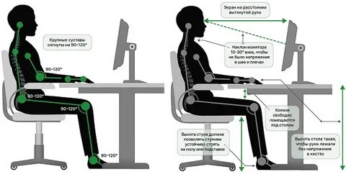

Техника безопасности
Инструкция по охране труда. Инструкции по технике безопасности и пожароопасности. Меры по обеспечению безопасности при работе с компьютерной техникой
Техника безопасности.
Инструкция по охране труда (СанПиН 1.2.3685-21)
Площадь рабочего места – не менее 4,5 м²
Расстояние до экрана – 60–70 см, освещённость 300–500 люкс
Режим труда: 2 часа работы → 15 минут перерыва
Запрещено вскрывать ПК и отключать заземление
Меры безопасности при работе с ПК.
Электропитание через ИБП, заземление
Ежедневная влажная уборка, проветривание
Вводный инструктаж перед началом практики
Пожарная безопасность (ИПБ-022).
Не оставлять оборудование без присмотра
Не загромождать проходы, использовать исправные розетки
При пожаре: отключить питание, звонить 101, тушить углекислотным огнетушителем

Slide 5

Анализ предметной области
Краткая технико-экономическая характеристика объекта практики
ГБУ РД «Кизлярская ЦГБ» – лечебная больница в г. Кизляр. Практика проходила в регистратуре и приёмном отделении. Проблема до разработки: учёт пациентов и запись к врачам велась в бумажных журналах и Excel(Ошибкам в расписании, двойной записи пациентов. Разработанный модуль на C# автоматизирует процесс записи пациентов на приём.

Slide 6
Анализ предметной области
Состав технических средств подразделения
Состав технических средств
Рабочее место оснащено ИБП для защиты от скачков напряжения.
Локальный доступ к серверу больницы.
Вся техника прошла проверку заземления и электробезопасности.
Наименование | Характеристики
Рабочая станция | Intel Core i5, 8 ГБ ОЗУ, SSD 256 ГБ
ОС | Windows 10/11
Принтер | HP LaserJet Pro M404dn
Сканер штрих-кодов | Honeywell Voyager
Сетевое оборудование | Коммутатор D-Link, Ethernet 1 Гбит/с

Slide 7
Анализ предметной области
Состав программного обеспечения и тематика решаемых задач структурным подразделением
Состав программного обеспечения и тематика решаемых задач структурным подразделением
Наименование | Назначение
Windows 10/11 | Операционная система
Microsoft Office 365 | Ведение Excel-таблиц учёта, оформление документов
1С:Предприятие | Бухгалтерский и складской учёт
PostgreSQL | База данных готовой продукции
Visual Studio 2022 | Среда разработки (использовалась для создания модуля)
Основные задачи подразделения (отдел учёта деталей):
Запись пациентов на приём к врачам
Регистрация времени и даты посещения
Ведение списка пациентов
Просмотр расписания врачей
Отслеживание завершённых приёмов

Slide 8
Анализ предметной области
Анализ требований к разрабатываемому программному модулю
Сбор требований: опрос сотрудников регистратуры, анализ бумажных журналов записи пациентов.
Документирование: таблица с функциональными и нефункциональными требованиями
Оценка: высокий приоритет – сохранение данных и фильтрация по дате; средний – удобный интерфейс.
Результат: требования реализованы в модуле на C#.

Slide 9
Разработка спецификаций
Описание функциональной спецификации модуля
Функциональные требования
Модуль «Расписание приема пациентов» выполняет следующие функции:
1. Просмотр расписания – отображение всех записей в таблице с возможностью сортировки по столбцам
2. Добавление записи – открытие формы с полями: врач, пациент, дата, время, жалобы
3. Редактирование записи – выбор строки → изменение данных → сохранение
4. Удаление записи – подтверждение удаления → удаление записи из списка и из файла JSON
5. Фильтрация по дате – выбор даты → динамическое обновление таблицы
6. Фильтрация по врачу – выбор врача из списка → отображение только его записей
7. Статус приёма – отметка «Приём завершён» (чекбокс)
8. Автосохранение – все изменения мгновенно сохраняются в JSON

Slide 10
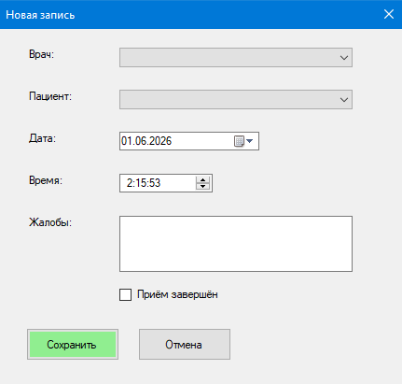
Разработка спецификаций
Описание синтаксической спецификации входа модуля
Шаг | Действие | Ожидаемый результат
1 | Нажать «Добавить» | Открывается форма новой записи
2 | Выбрать врача и пациента | Поля заполнены
3 | Выбрать дату и время | Дата и время выбраны
4 | Заполнить жалобы (опционально) | Текст введён
5 | Нажать «Сохранить» | Запись появляется в таблице
6 | Выбрать другую дату в фильтре | Таблица обновляется по дате
7 | Выбрать другого врача в фильтре | Таблица обновляется по врачу
8 | Выбрать запись → нажать «Изменить» → изменить → «Сохранить» | Данные обновлены
9 | Выбрать запись → нажать «Удалить» → подтвердить | Запись удалена
10 | Нажать «Сохранить» без выбора врача | Сообщение об ошибке

Slide 11
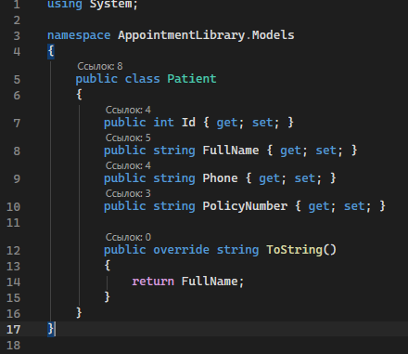
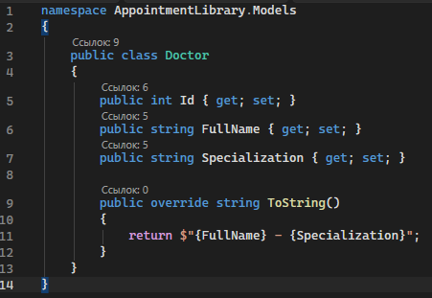
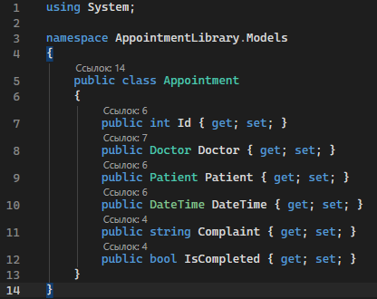
Разработка спецификаций
Описание структуры данных модуля
Структура данных описана в классах Patient, Doctor, Appointment. Хранение – JSON

Slide 12
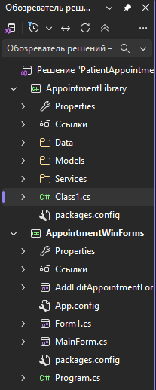
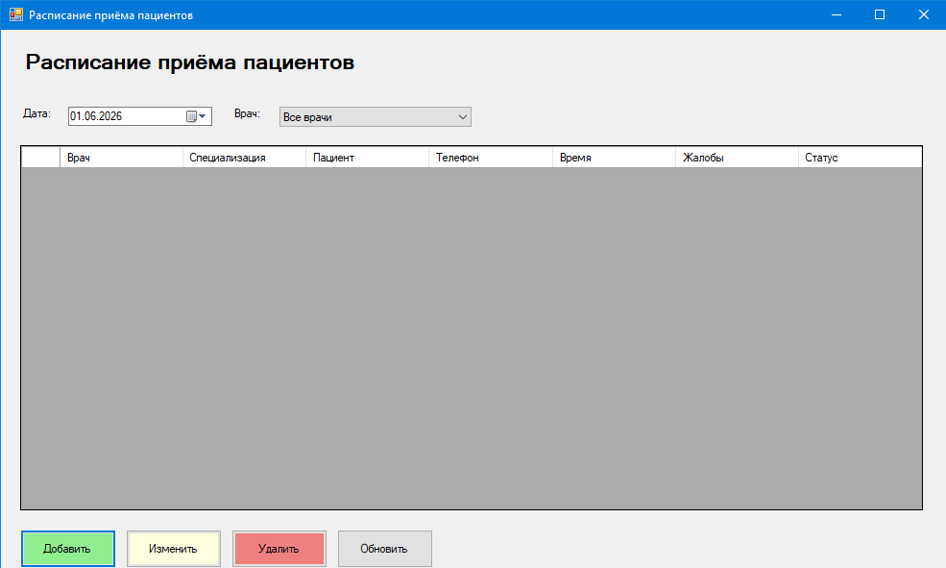
Разработка кода программного модуля
Выбор языка программирования
Выбран C# (.NET Framework 4.7.2) в Visual Studio 2026. Причины: Windows Forms, Newtonsoft.Json, библиотека классов. Скриншоты: Рисунок 8, Рисунок 6, Рисунок 1.

Slide 13
Разработка кода программного модуля
Программирование модуля
1. Создать решение с двумя проектами в VS 2026 (библиотека классов + приложение). 2. Разработать классы Patient, Doctor, Appointment.
3. Разработать репозиторий AppointmentRepository с методами CRUD и сериализацией JSON 4. Создать формы MainForm и AddEditAppointmentForm. 5. Реализовать CRUD, фильтрация по дате и врачу, статус приема. 6. Подключить Newtonsoft.Json для работы с JSON.

Slide 14
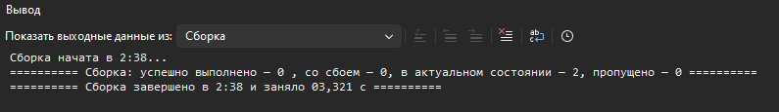
Разработка кода программного модуля
Компиляция модуля
Компиляция модуля
Запустить Visual Studio 2026, открыть решение AircraftPartsSolution.
В меню выбрать Build → Rebuild Solution (или нажать Ctrl+Shift+B).
Дождаться завершения сборки. Убедиться, что в окне «Вывод» появилось сообщение: Сборка: 2 успешно, 0 с ошибками, 0 изменено, 0 пропущено.

Slide 15
Разработка кода программного модуля
Отладка модуля
Установить точку останова (breakpoint) в коде, например, в методе BtnSave_Click на строке проверки данных
Запустить отладку, нажав F5
Выполнить действие, которое должно привести к срабатыванию точки останова (например, попробовать добавить новую запись).
Проверить значение переменных, наведя курсор мыши.
Используя клавиши F10 и F11, проследить выполнение кода.
Завершить отладку или продолжить выполнение.
Что проверялось в процессе отладки:
Корректность сохранении данных в репозиторий.
Правильность фильтрации по дате и врачу
Обновление таблицы после добавления/изменения/удаления
Сообщения об ошибках при незаполненных полях

Slide 16
Тестирование программного модуля
Разработка тестовых сценариев
ID | Сценарий | Ожидаемый результат
TC-1 | Добавить новую запись | Запись появилась в таблице
TC-2 | Редактировать запись | Данные изменились
TC-3 | Удалить запись | Запись исчезла из таблицы
TC-4 | Выбрать другую дату | Расписание обновилось
TC-5 ТС-6 ТС-7 ТС-8 | Выбрать другого врача Сохранить без выбора врача Сохранить без выбора пациента Отметить «Приём завершён» | Отображаются только его записи Сообщение об ошибке Сообщение об ошибке Статус изменился на «Выполнен»

Slide 17
Тестирование программного модуля
Модульное тестирование
Последовательность выполненных действий
Установить фреймворк NUnit и NUnit3TestAdapter через NuGet
Написать тестовый класс с методом, проверяющим метод репозитория:
[Test]
public void GetByDate_ShouldReturnCorrectAppointments()
{
var repo = new AppointmentRepository("test.json");
var result = repo.GetByDate(DateTime.Today);
Assert.IsNotNull(result);
}
Запустить тесты через меню Тест → Запустить все тесты.
Проверить результат в Обозревателе тестов: все тесты должны быть зелёными.

Slide 18
Тестирование программного модуля
Тестирование производительности
Последовательность выполненных действий
Добавить в код метода LoadAppinyments () замер времени с помощью класса Stopwatch:
Stopwatch sw = Stopwatch.StartNew();
LoadAppointments();
sw.Stop();
Debug.WriteLine($"Загрузка расписания: {sw.Elapsed.TotalSeconds:F2} с");
Создать тестовые данные (100 записей о приёме пациентов)
Запустить приложение в режиме отладки (F5)
Зафиксировать результаты
Повторить замеры для операций:
Поиск по номеру среди 1000 записей.
Сохранение 1000 записей в JSON (вызов SaveData()).
Зафиксировать результаты в таблице (см. Таблица 5 отчёта).
Таблица 5 – Результаты тестирования производительности
Операция | Время выполнения
Загрузка 100 записей в таблицу | 0,2 с
Поиск/фильтрация по дате | 0,1 с
Сохранение новой записи Открытие формы редактирования | 0,1 с 0,1 с

Slide 19
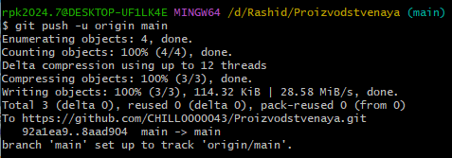
Тестирование программного модуля
Загрузка программного модуля в репозиторий GitHub
Создать удаленный репозиторий на GitHub
Перейти в папку с проектами практики и инициализировать новый репозиторий
Добавить проекты в индекс и осуществить первый коммит
Добавить локальному репозиторию ссылку на удаленный репозиторий, после чего сделать команду push в удаленный репозиторий git push origin master(main), тем самым отправив локальную ветку master на сервер origin
Продемонстрировать добавленные файлы на GitHub
Ссылка на репозиторий: https://github.com/CHILL0000043/Proizvodstvenaya.git

Slide 20
Выводы
Разработана полнофункциональная информационная система «Расписание приёма пациентов» на языке C# с использованием Windows Forms, библиотеки классов и JSON-хранилища. Система полностью соответствует требованиям ГБУ РД «Кизлярская ЦГБ».
Автоматизированы основные бизнес-процессы регистратуры: добавление, редактирование, удаление записей, фильтрация по дате и врачу, отметка о завершении приёма.
3. Обеспечена надёжность хранения данных благодаря сериализации в JSON с автосохранением после каждого изменения, что исключает потерю данных.
4. Создан удобный русскоязычный интерфейс с интуитивно понятными формами, что снижает время работы сотрудников и вероятность ошибок при записи пациентов.
5. Проведено полное тестирование (функциональное, модульное, производительности). Все тесты пройдены успешно, код загружен в репозиторий GitHub, что подтверждает готовность модуля к внедрению в лечебном учреждении.

Slide 21
Список используемой литературы
ГБУ РД «Кизлярская ЦГБ».. Официальный сайт.
ГОСТ 12.2.032-78. ССБТ. Рабочее место при выполнении работ сидя. – М.: Стандартинформ, 2000.
СанПиН 1.2.3685-21 «Гигиенические нормативы и требования к обеспечению безопасности…». – М.: Роспотребнадзор, 2021.
Microsoft Docs. Windows Forms для .NET. – URL: https://learn.microsoft.com/ru-ru/dotnet/desktop/winforms/
Newtonsoft.Json. Документация. – URL: https://www.newtonsoft.com/json
Албахари Д. C# 9.0. Справочник. – М.: Вильямс, 2021. – 1040 с.
Троелсен Э., Джепикс Ф. C# 7.0 и платформа .NET Core. – М.: ДМК Пресс, 2018. – 1328 с.
GitHub Guides. Работа с удалёнными репозиториями. – URL: https://docs.github.com/ru
Методические указания по прохождению практики (внутренний документ техникума).
Инструкция по охране труда оператора ПЭВМ (ГБУ РД «Кизлярская ЦГБ».).

